Slide 1

M6
NAVIGASI LANJUTAN DAN LOADER

Slide 2
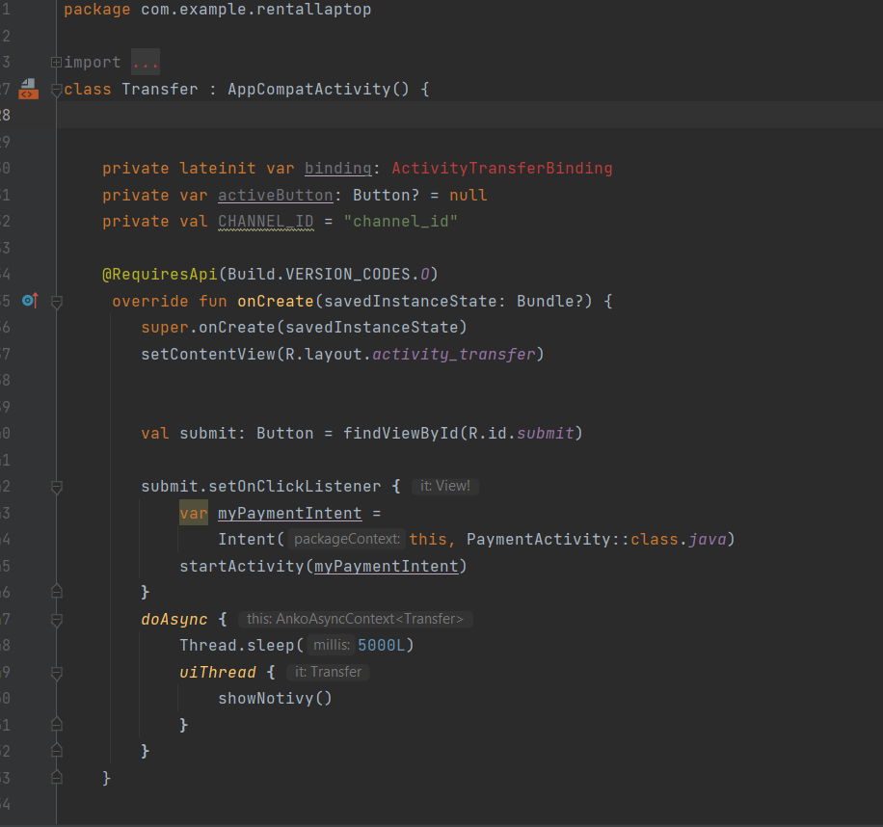
NAVIGASI LANJUTAN

Slide 3
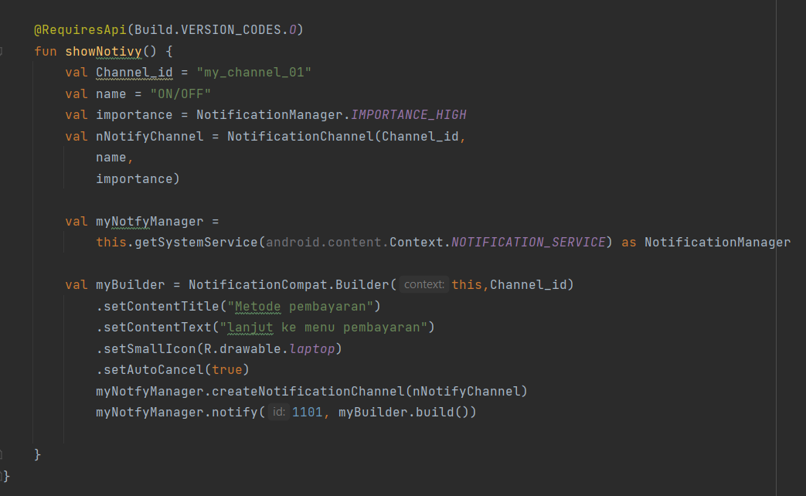
NOTIFIKASI PADA BAGIAN TRANSFER

Slide 4
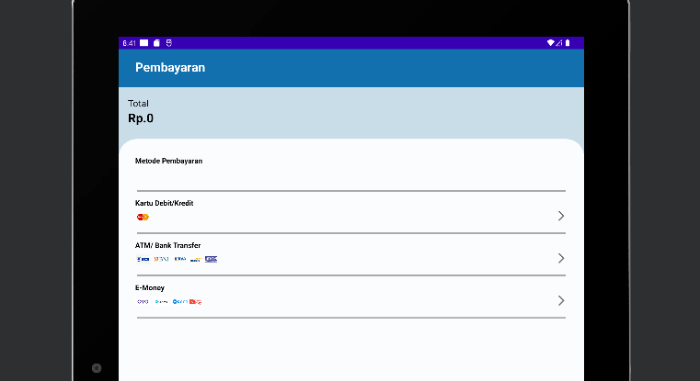
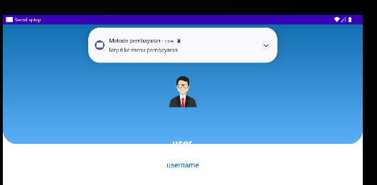
CONTOH SAAT APLIKASI DI JALANKAN

Slide 5
M7
MENGUJI ESPRESSO

Slide 6
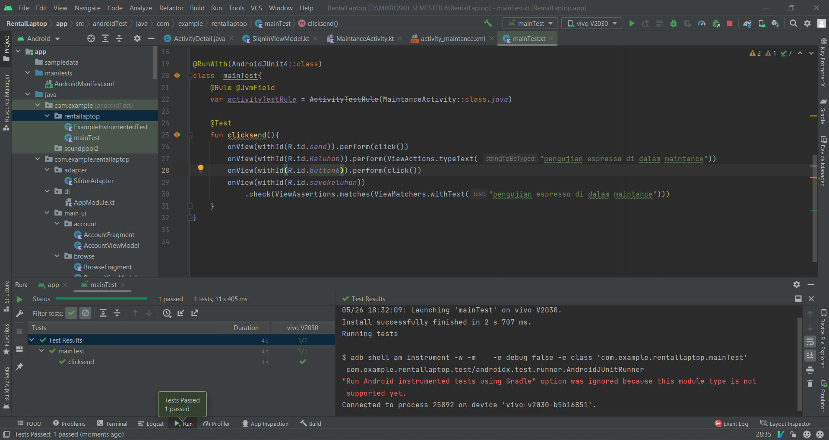
UJI COBA ESPRESSO

Slide 7
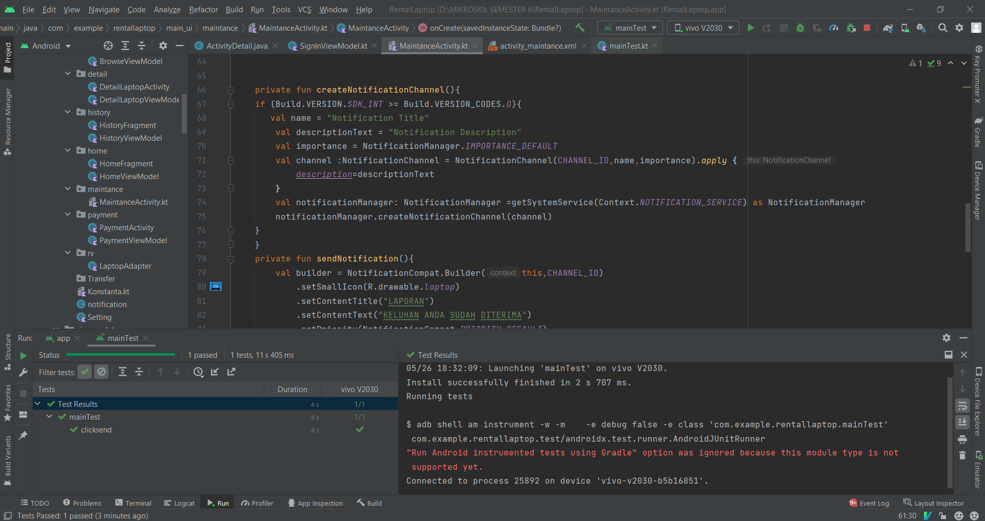
MAINTANCE

Slide 8
M9 shared preference and sound

Slide 9
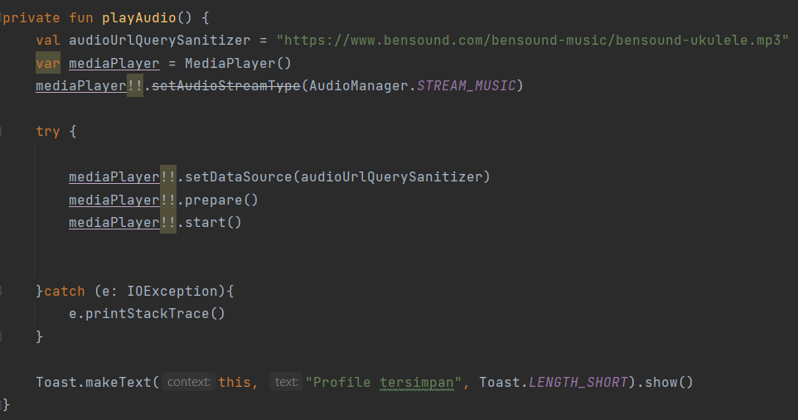
Play audio pada mediaplayer

Slide 10
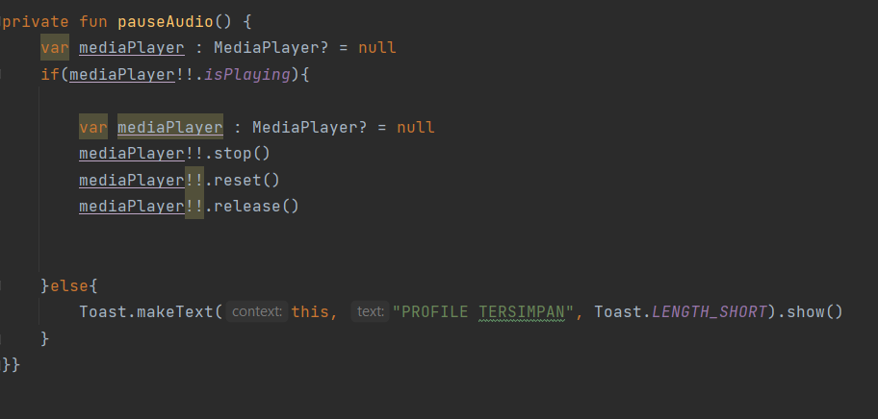
Stop audio

